Slide 1
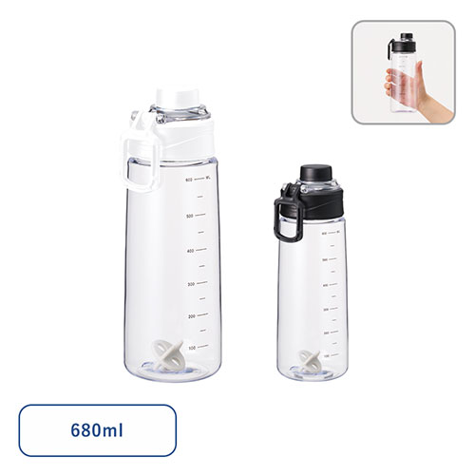
【提案書】
シリコンシェイカーボール+目盛り付ハンドルボトル セット
特徴
運動時に実用的な、指に引っ掛けられるハンドルが付いた容量目盛り付きのフロストボトルにオリジナルシリコン製シェイカーボールが付いたセット商品です。口径が大きいので洗浄もらくらくです。
商品写
納期
納期スペース
仕様
カラー展開: 全2色
素材: ボトル：AS、PP、他 シェイカーボール：シリコン
サイズ: ボトル／Φ76×217（mm） シェイカーボール／Φ30×30（mm）
お見積
お見積りスペース

